Slide 1
SISTEMA DIF JALISCO
PRESUPUESTO DE INGRESOS Y EGRESOS 2019
JUNTA DE GOBIERNO

Slide 2
CLASIFICACIÓ POR RUBRO DE INGRESO
CRI - FUENTE DE FINANCIAMIENTO

Slide 3
ANTEPROYECTO PRESUPUESTO DE EGRESOS 2019
DISTRIBUCIÓN POR CAPÍTULO DE GASTO

Slide 4
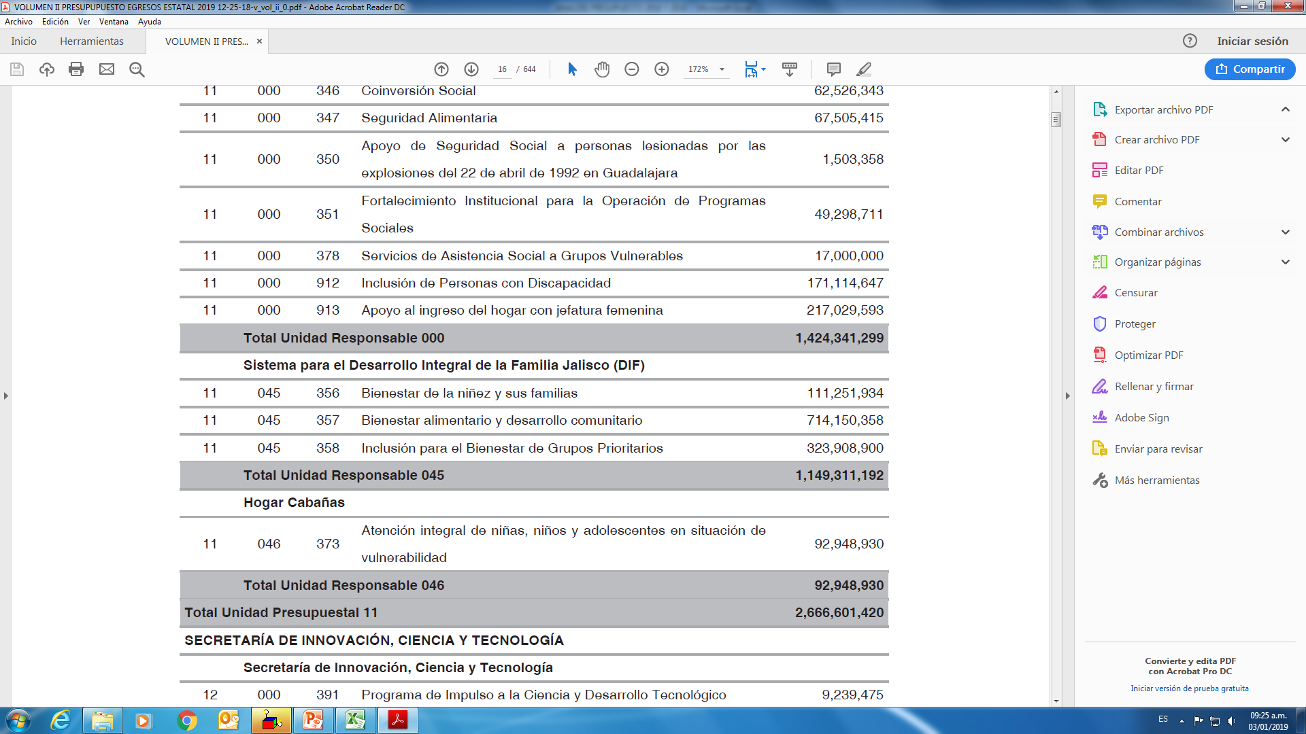
Fuente: Decreto número 27225/LXII/18 publicado el 22 de diciembre 2018 y sus anexos el 25 de diciembre 2018, en el Periódico Oficial del Estado de Jalisco.

Slide 5
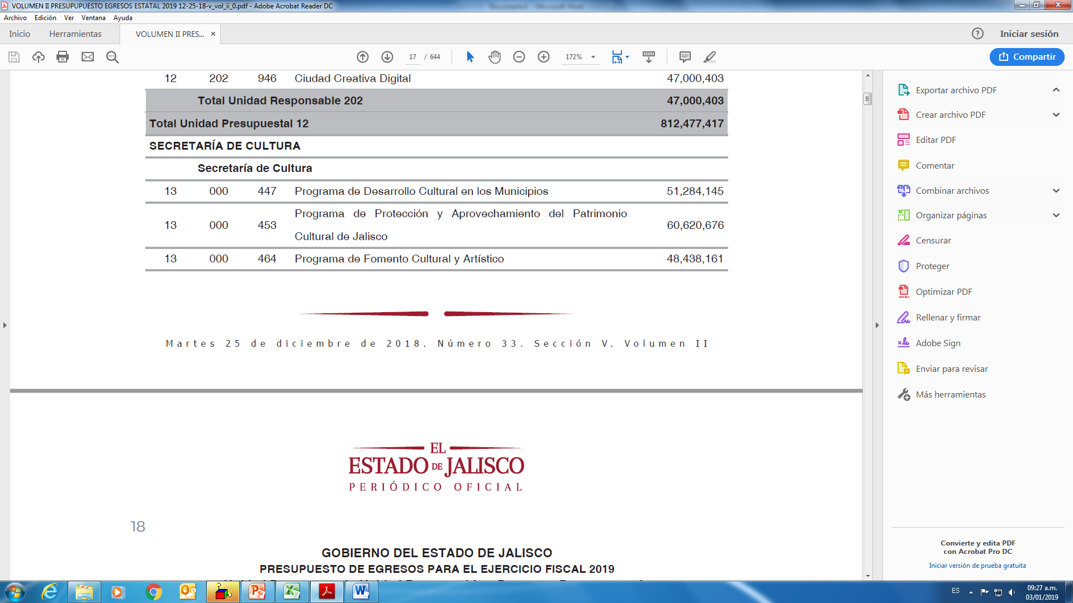
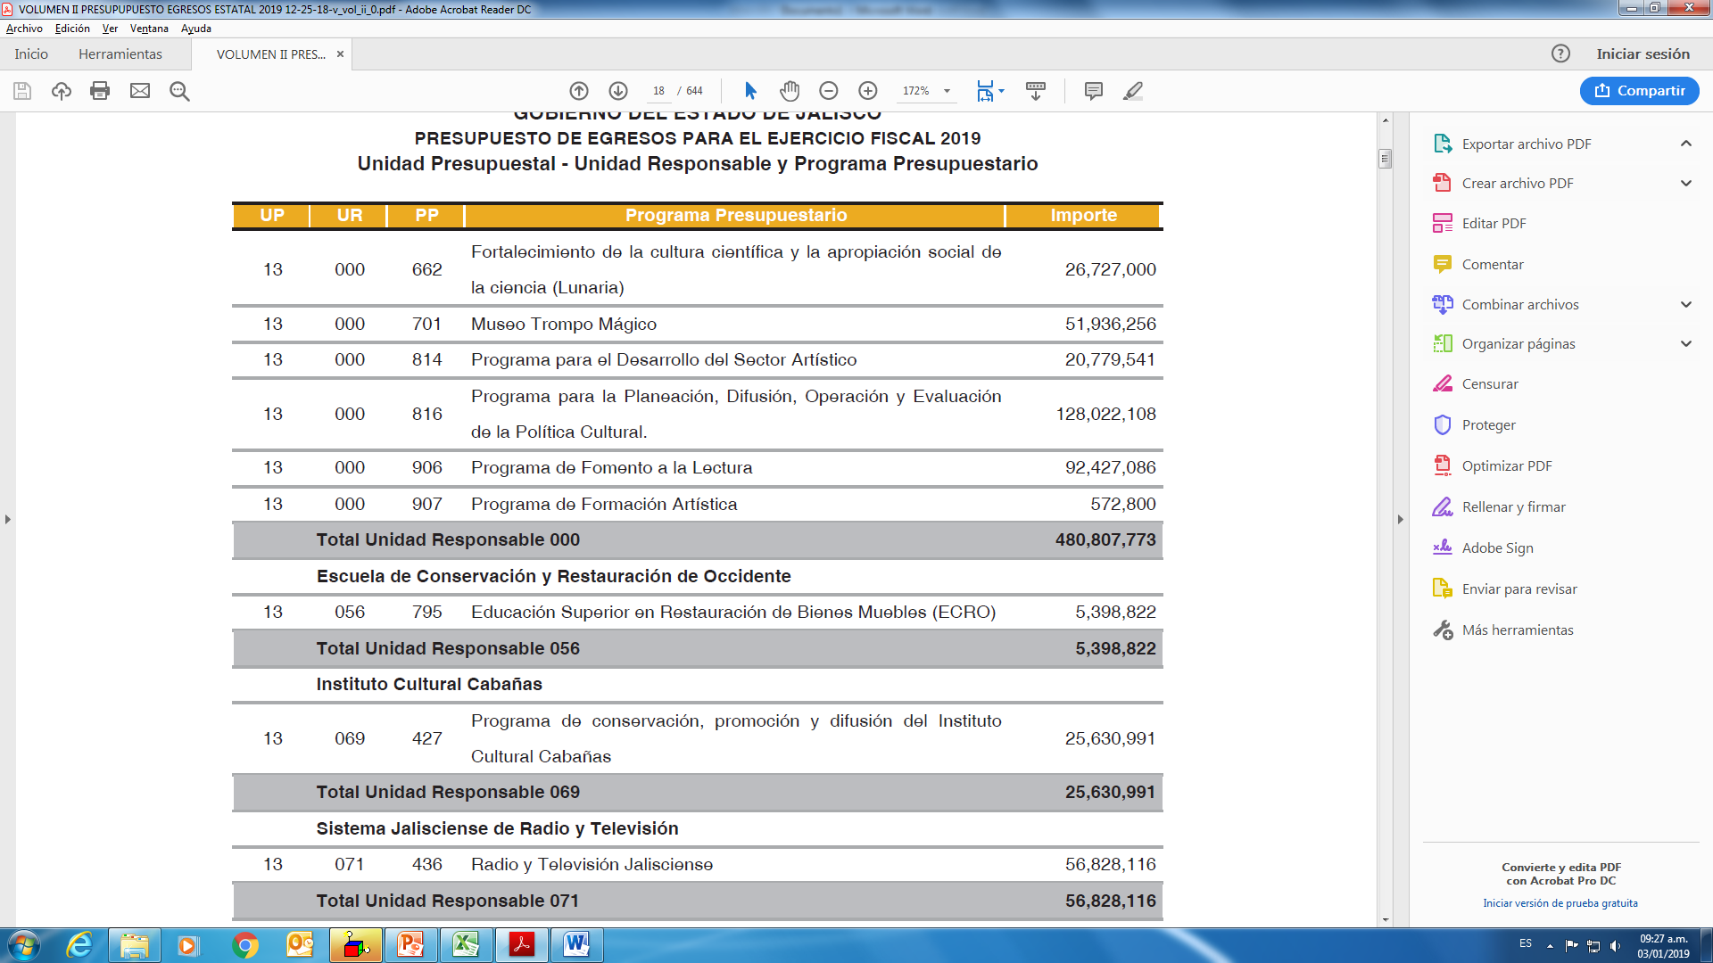

Slide 6
D) Presentación de la distribución del presupuesto 2019 por clasificación administrativa, programas presupuestarios y componente.

Slide 7
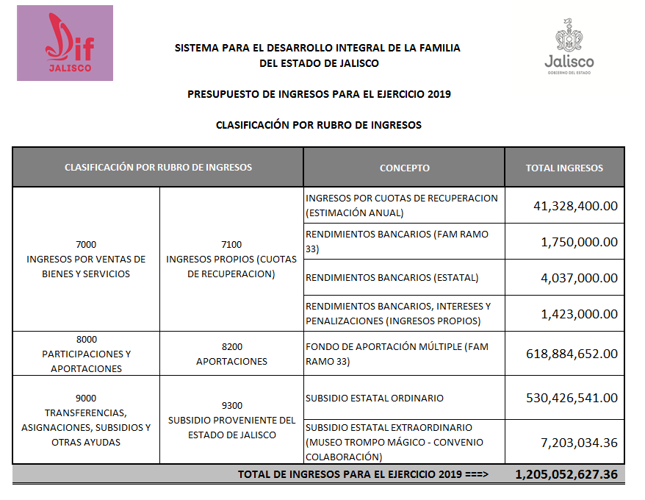

Slide 8
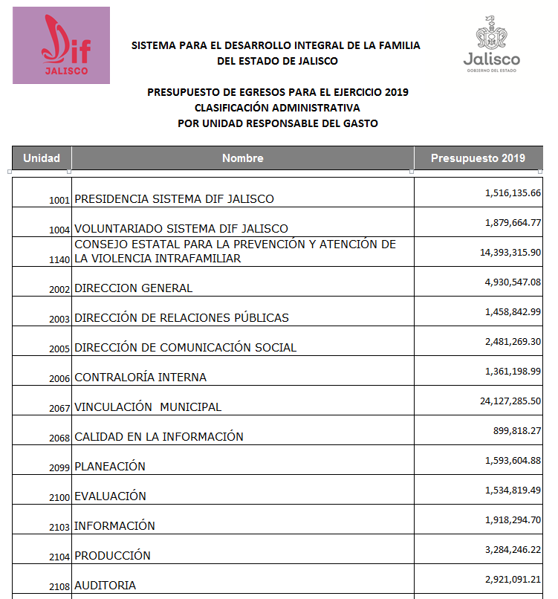

Slide 9
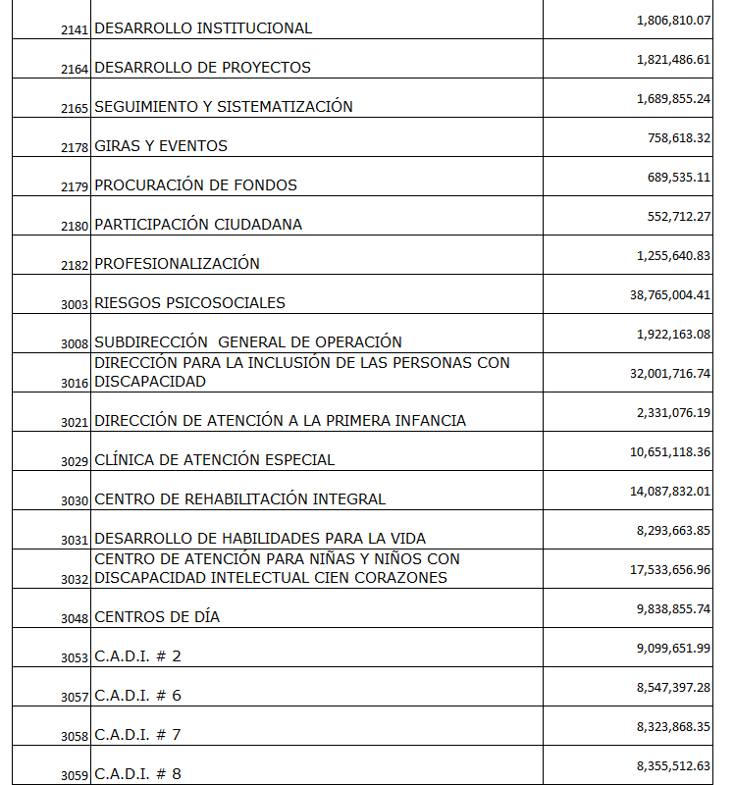

Slide 10
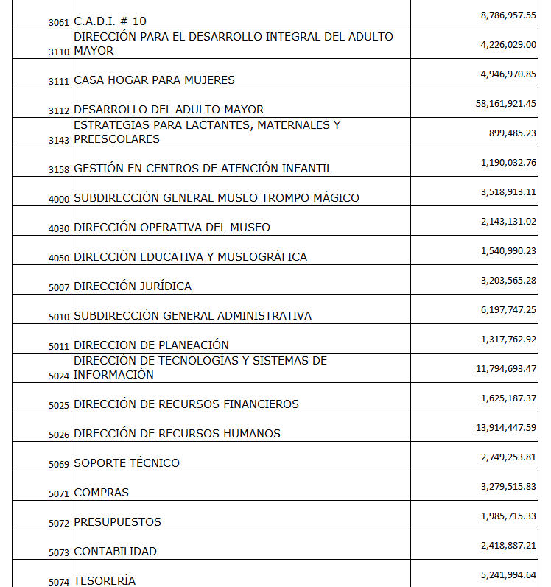

Slide 11
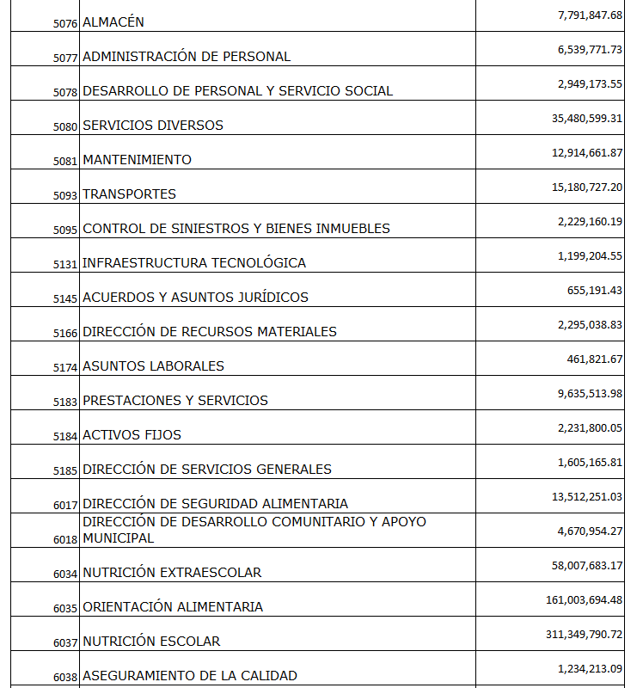

Slide 12
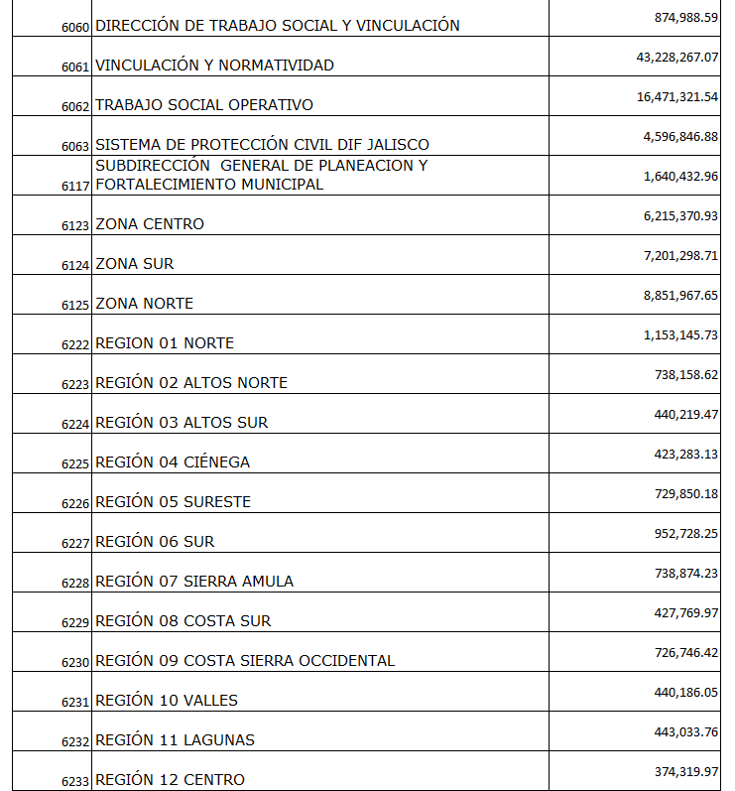

Slide 13
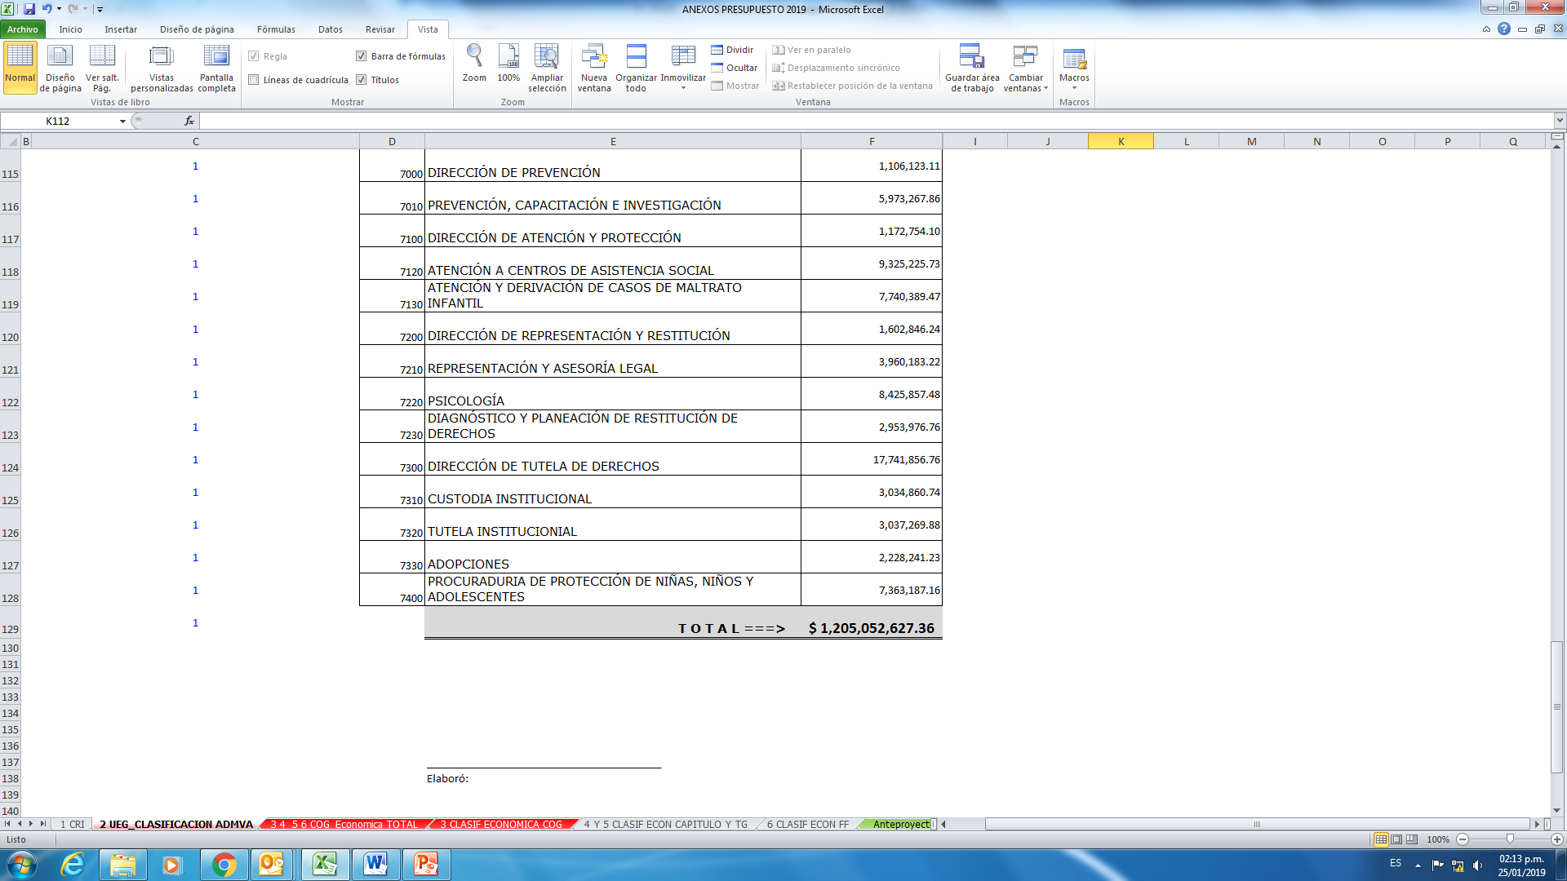

Slide 14
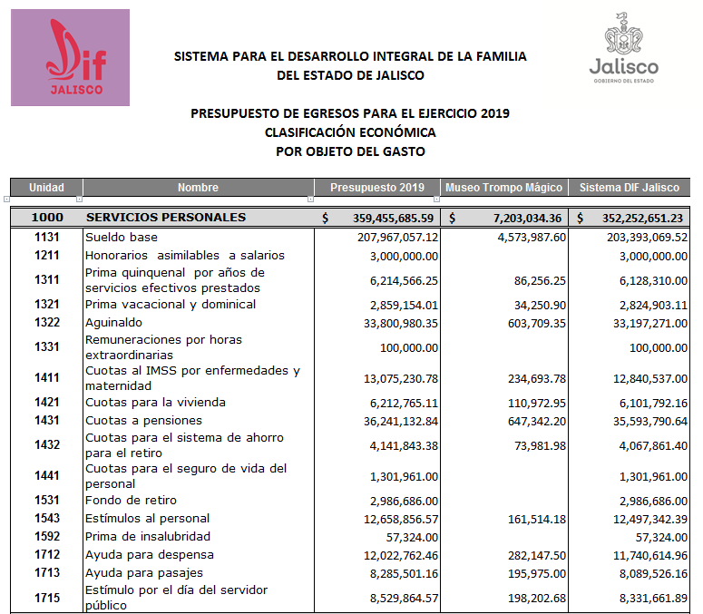

Slide 15
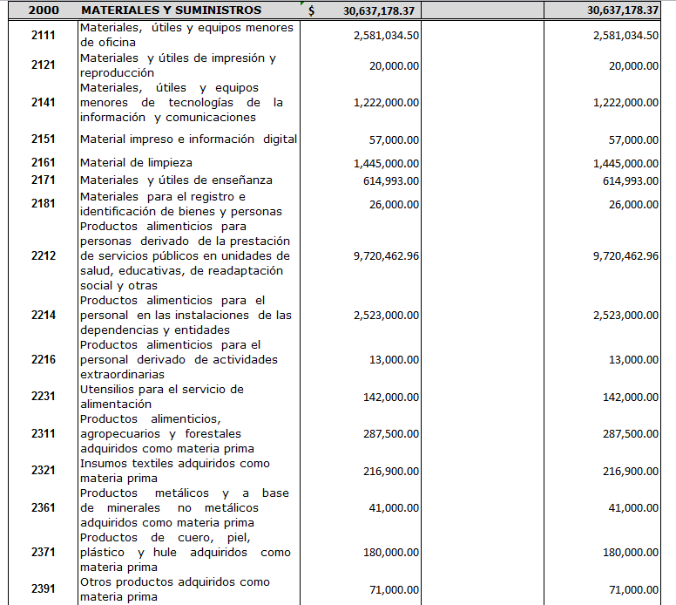

Slide 16
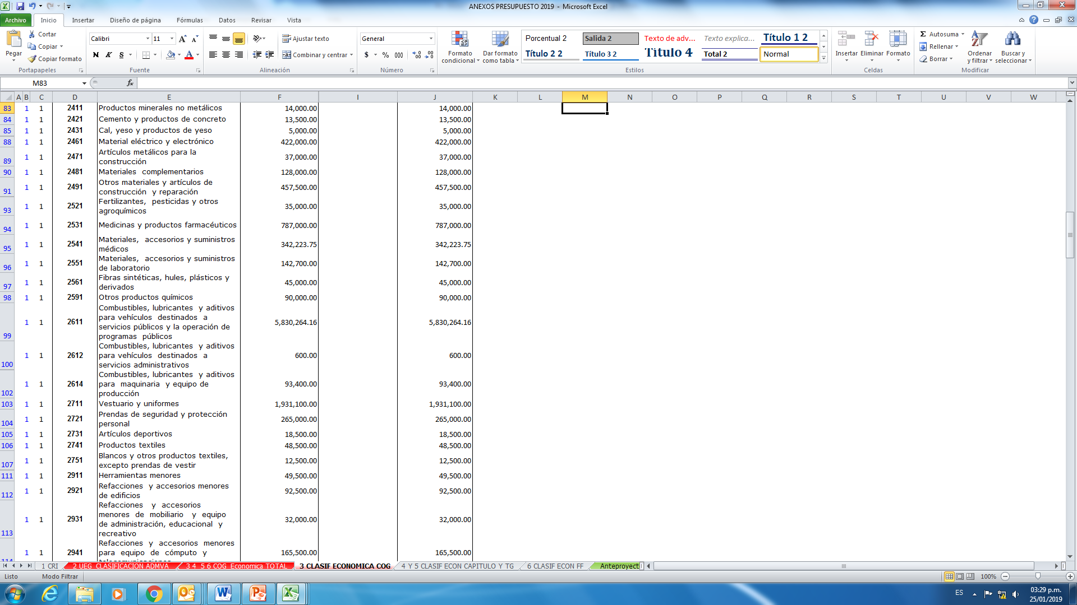

Slide 17
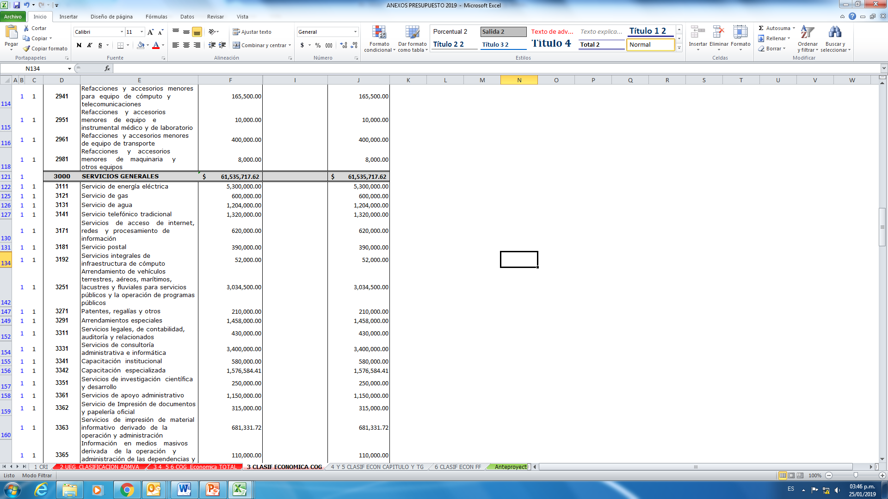

Slide 18
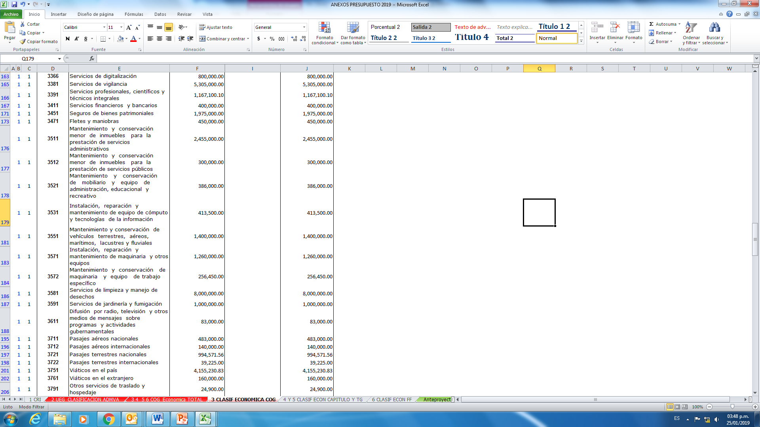

Slide 19
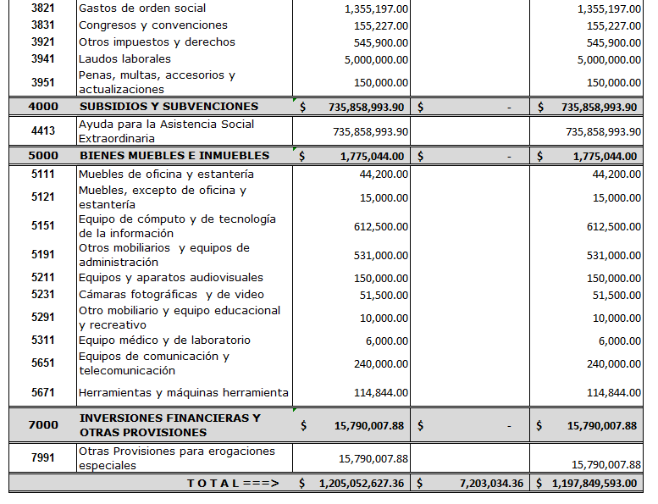

Slide 20
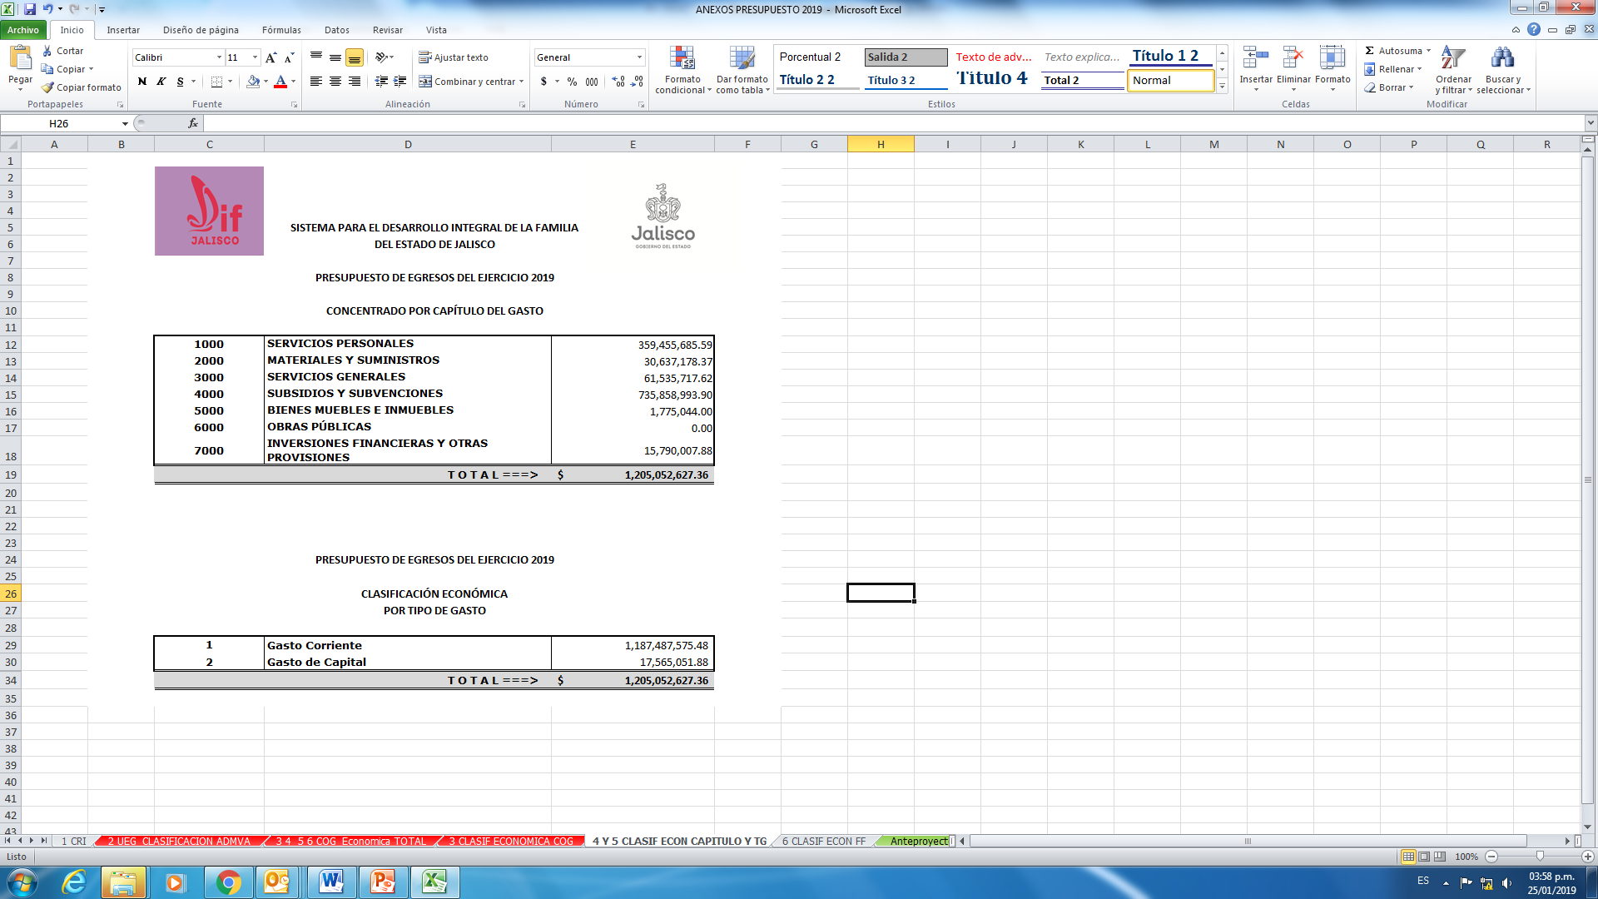

Slide 21
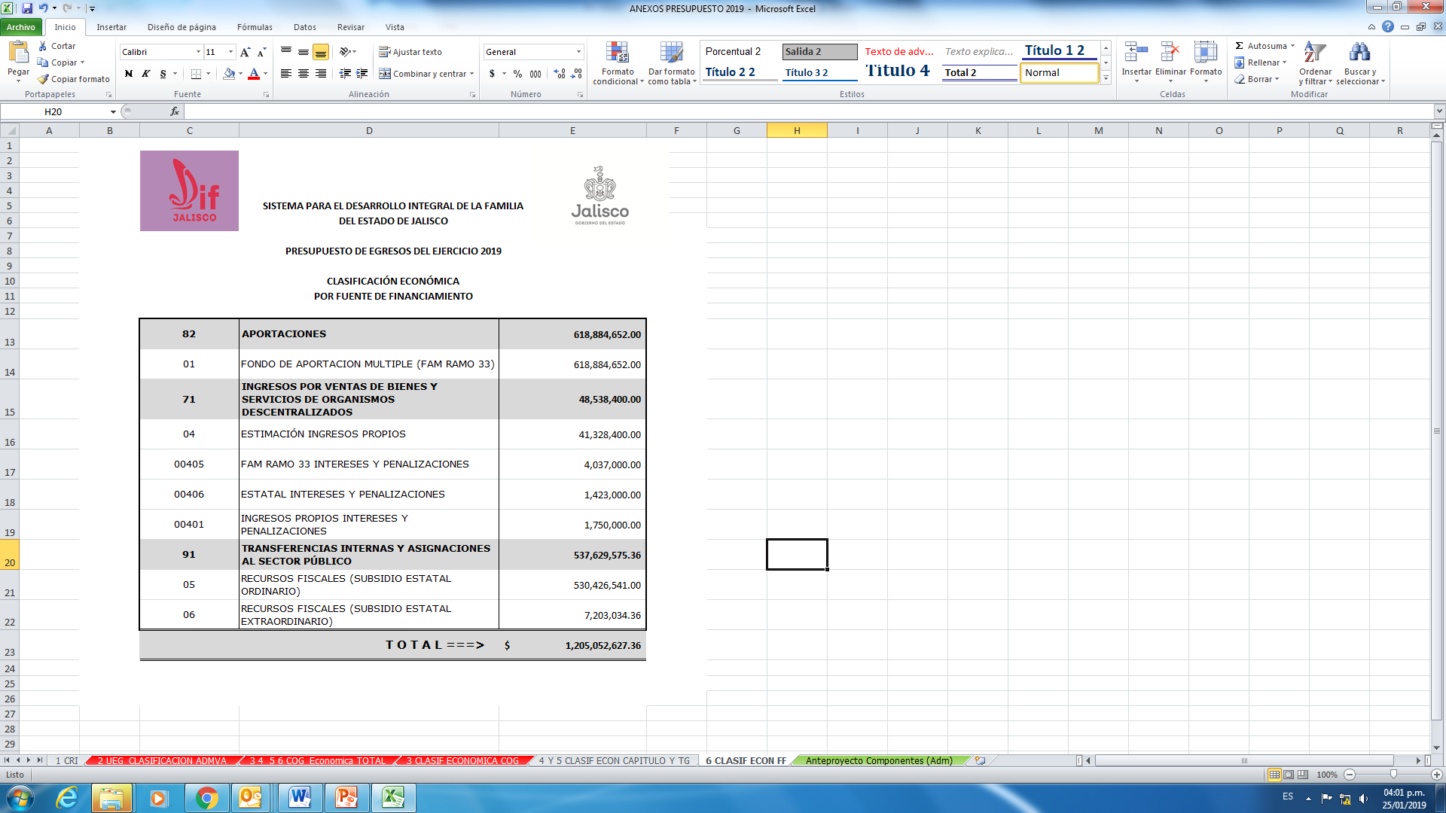

Slide 22
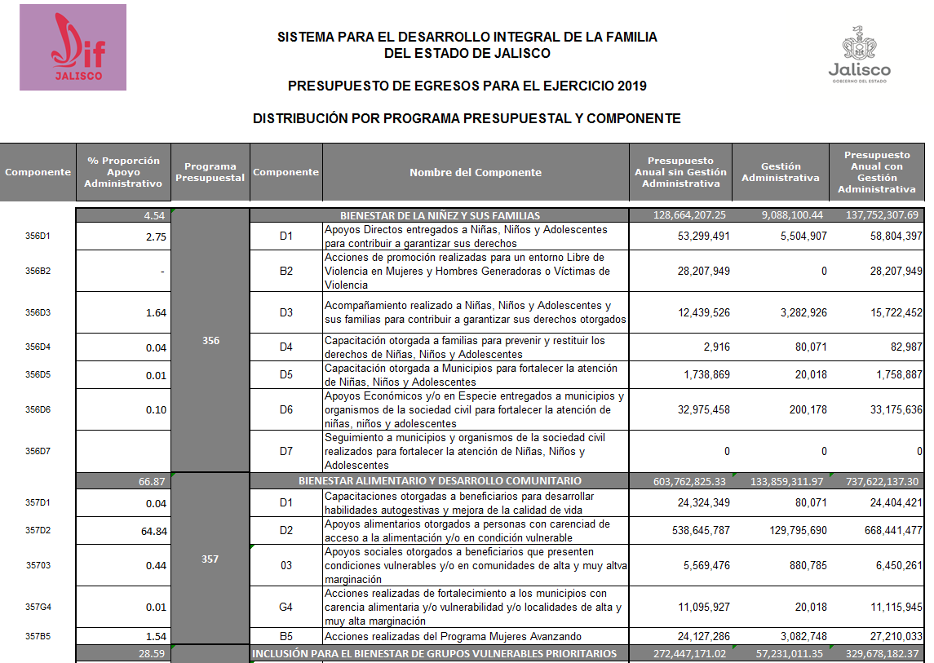

Slide 23
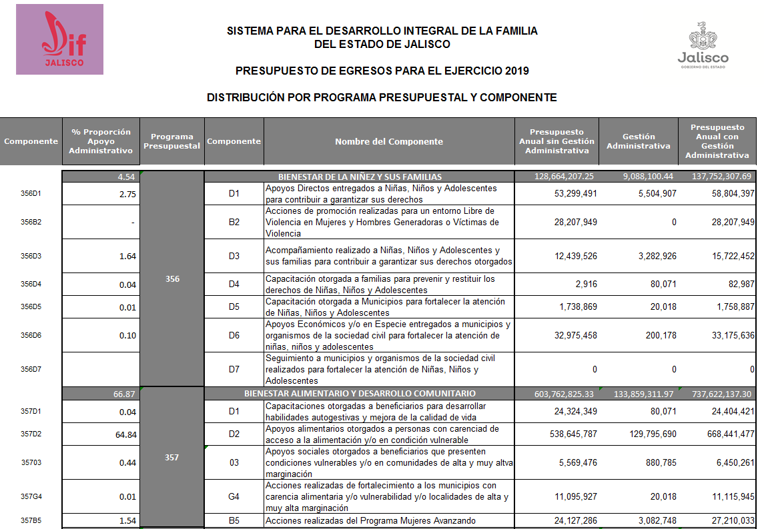

Slide 24
EN ALCANCE A LAS ATRIBUCIONES Y OBLIGACIONES SEÑALADAS EN EL ARTÍCULO 28 FRACCIÓN II, DEL REGLAMENTO INTERNO DEL SISTEMA PARA EL DESARROLLO INTEGRAL DE LA FAMILIA DEL ESTADO DE JALISCO, LA DIRECTORA GENERAL HACE DEL CONOCIMIENTO Y SOLICITA SU APROBACIÓN A ESTA JUNTA DE GOBIERNO, PARA EJERCER EL PRESUPUESTO PARA EL AÑO 2019, EN LOS TERMINOS, MONTOS Y CONCEPTOS PRESENTADOS.
PUNTO DE ACUERDO.- POR LO ANTERIOR Y EN ALCANCE A LAS FACULTADES OTORGADAS EN EL REGLAMENTO INTERNO DEL SISTEMA PARA EL DESARROLLO INTEGRAL DE LA FAMILIA DEL ESTADO DE JALISCO, ESTIPULADAS EN LOS ARTÍCULOS 9 FRACCIONES III, IV Y XI, SE SOLICITA A ESTA JUNTA DE GOBIERNO LA APROBACIÓN DEL PRESUPUESTO DE INGRESOS Y EGRESOS PARA EL EJERCICIO 2019 EN LOS TERMINOS, MONTOS Y CONCEPTOS PRESENTADOS.

